Slide 1


5-8 классы
Программирование на C++
Презентация занятия
Переменные.
Простые типы данных.
2 занятие
2019

Slide 2




ПЕРЕМЕННЫЕ.
ПРОСТЫЕ ТИПЫ ДАННЫХ.
2
СОДЕРЖАНИЕ
1. ВВЕДЕНИЕ. ОРГАНИЗАЦИОННАЯ ИНФОРМАЦИЯ
Тема занятия
Цели и задачи занятия
Результаты занятия
Материалы для преподавателя
Материалы для ученика
Тайминг проведения занятия
2. ТЕОРЕТИЧЕСКАЯ ЧАСТЬ
Стандартный ввод и вывод
Комментарии
Переменные и типы данных
3. ПРАКТИЧЕСКАЯ ЧАСТЬ
Работа с стандартным вводом и выводом
Работа с переменными
Использование арифметических операция
inginirium.ru

Slide 3
ПЕРЕМЕННЫЕ.
ПРОСТЫЕ ТИПЫ ДАННЫХ.
3
ВВЕДЕНИЕ.
ОРГАНИЗАЦИОННАЯ ИНФОРМАЦИЯ
Тема: Переменные. Простые типы данных.
Цели и задачи:
Познакомиться с стандартным вводом и выводом в С++
Познакомиться с переменными и типами данных
Научиться использовать арифметические операции с переменными
По результатам занятия слушатель будет знать:
Что такое переменная
Что такое стандартный ввод и вывод
Что такое тип данных
Что такое комментарий
inginirium.ru

Slide 4
ПЕРЕМЕННЫЕ.
ПРОСТЫЕ ТИПЫ ДАННЫХ.
4
Тема: Переменные. Простые типы данных.
По результатам занятия слушатель будет уметь:
Создавать переменные в С++
Работать с стандартным вводом и выводом
Использовать арифметические операции с переменными
Тайминг занятия
Таб.1
№​ | Этапы | время | Сумма
1​ | Приветственное слово преподавателя | 5 мин.​ | 5 мин.
2​ | Повторение пройденного | 5 мин.​ | 40 мин.
3​ | Теоретическая часть | 30 мин​
4​ | Вопросы по теоретической части | 5 мин.
 | Перерыв | 15 мин. | 15 мин.
6 | Практическая часть | 40 мин. | 40 мин.
 | Рефлексия и вопросы | 5 мин.​ | 5 мин.
inginirium.ru

Slide 5
Программирование на C++
Теоретическая часть
Переменные.
Простые типы данных.
2 занятие
2019

Slide 6
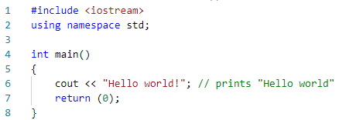
ПЕРЕМЕННЫЕ.
ПРОСТЫЕ ТИПЫ ДАННЫХ.
6
Тема: Переменные. Простые типы данных.
Комментарии
Комментариями называются пояснительные выражения, которые вы можете включать в ваш код на языке C++, чтобы объяснить, что именно выполняет программа.
Компилятор игнорирует все, что находится в комментариях. Это значит, что их не будет видно в результате выполнения программы.
Комментарий, который начинается с двух слэшей (//), называется однострочным комментарием. Комбинация двух слэш символов указывает компилятору игнорировать все, что следует за ними, вплоть до окончания строки.
inginirium.ru

Slide 7
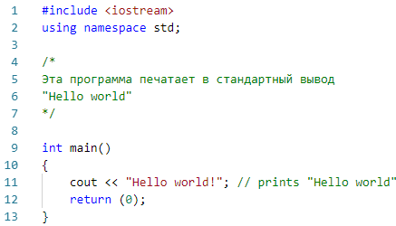
ПЕРЕМЕННЫЕ.
ПРОСТЫЕ ТИПЫ ДАННЫХ.
7
Тема: Переменные. Простые типы данных.
Многострочные комментарии
Комментарии, в которых необходимо использование множества строк начинаются с /* и заканчиваются */
Вы можете поместить их на одной строке, или же поместить одну и более строк между ними.
inginirium.ru

Slide 8
ПЕРЕМЕННЫЕ.
ПРОСТЫЕ ТИПЫ ДАННЫХ.
8
Тема: Переменные. Простые типы данных.
Переменные
Создание переменной резервирует место, или пространство в памяти для хранения значений. Компилятору необходимо, чтобы вы указали тип данных для каждой объявляемой переменной.
C++ предлагает большой ассортимент встроенных типов данных.
Целочисленный тип, встроенный тип, представляет собой целое число. Для определения переменной целочисленного типа используется ключевое слово int (integer).
C++ требует чтобы вы указали тип и идентификатор (имя) для каждой переменной.
Идентификатор это имя для переменной, функции, класса, модуля, или чего-либо другого определенного пользователем. Идентификатор начинается с буквы (A-Z или a-z) или нижнего подчеркивания (_), с последующими дополнительно буквами, нижними подчеркиваниями, и цифрами (от 0 до 9).
inginirium.ru

Slide 9
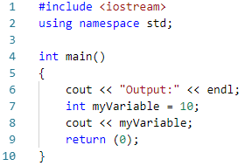

ПЕРЕМЕННЫЕ.
ПРОСТЫЕ ТИПЫ ДАННЫХ.
9
Тема: Переменные. Простые типы данных.
Например, определим переменную под названием myVariable которая может хранить целочисленные значения.
int myVariable = 10;
Язык программирования C++ чувствителен к регистру, так что myVariable и myvariable это два разных идентификатора (имени).
inginirium.ru

Slide 10
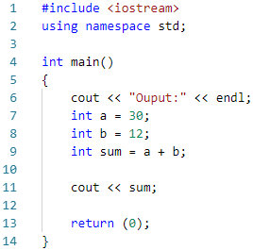

ПЕРЕМЕННЫЕ.
ПРОСТЫЕ ТИПЫ ДАННЫХ.
10
Тема: Переменные. Простые типы данных.
Переменные
Определяйте все переменные с именем и типом данных до их использования в программе. В случае, если у вас есть несколько переменных одинакового типа, можно определять их в одном объявлении, разделяя их запятыми.
int a, b;
Переменным могут быть присвоены значения и они могут использоваться для выполнения операций.
Например, мы можем дополнительно создать переменную sum, и сложить две переменные.
inginirium.ru

Slide 11
ПЕРЕМЕННЫЕ.
ПРОСТЫЕ ТИПЫ ДАННЫХ.
11
Тема: Переменные. Простые типы данных.
Объявляем переменные
У вас есть возможность присвоить значение переменной во время ее объявления или объявить переменную и присвоить ей значение позже.
Вы также можете изменить значение переменной.
Несколько примеров:
int a; int b = 42; a = 10; b = 3;
inginirium.ru

Slide 12
ПЕРЕМЕННЫЕ.
ПРОСТЫЕ ТИПЫ ДАННЫХ.
12
Тема: Переменные. Простые типы данных.
Ввод пользователем (стандартный поток ввода)
Чтобы позволить пользователю ввести значение используйте cin вместе с оператором извлечения (>>). Переменная содержащая извлекаемую информацию следует за оператором.
Следующий пример показывает, как принимать введенную пользователем информацию и сохранять ее в переменной num:
int num;
cin >> num;
inginirium.ru

Slide 13
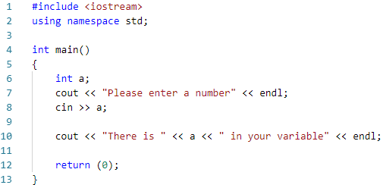
ПЕРЕМЕННЫЕ.
ПРОСТЫЕ ТИПЫ ДАННЫХ.
13
Тема: Переменные. Простые типы данных.
Получение введенной информации
Следующая программа подсказывает пользователю ввести число и сохраняет его в переменной a:
После запуска программы выводится сообщение "Please enter a number", затем ожидается ввод пользователем числа и нажатие кнопки Enter.
Введенное число сохраняется в переменной a.
inginirium.ru

Slide 14

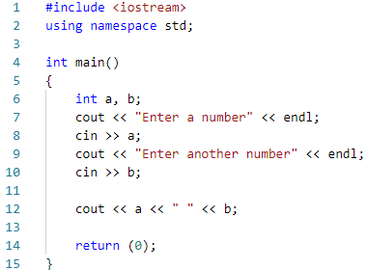

ПЕРЕМЕННЫЕ.
ПРОСТЫЕ ТИПЫ ДАННЫХ.
14
Тема: Переменные. Простые типы данных.
Программа будет ждать столько времени, сколько необходимо пользователю чтобы ввести число.
Получение введенной информации
Вы можете выполнить ввод пользователем информации множество раз, как сделано в следующей программе:
inginirium.ru

Slide 15
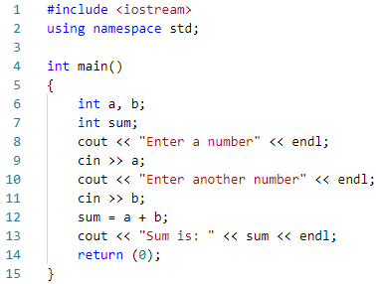

ПЕРЕМЕННЫЕ.
ПРОСТЫЕ ТИПЫ ДАННЫХ.
15
Тема: Переменные. Простые типы данных.
Получение введенной информации
Давайте создадим программу, которая позволяет ввести два числа и выводит на экран их сумму.
inginirium.ru

Slide 16
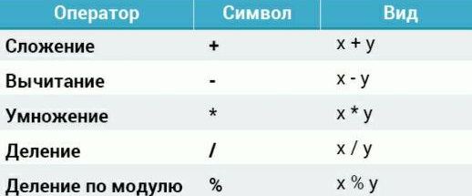
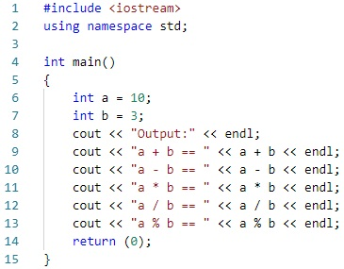

ПЕРЕМЕННЫЕ.
ПРОСТЫЕ ТИПЫ ДАННЫХ.
16
Тема: Переменные. Простые типы данных.
Арифметические операторы
C++ поддерживает следующие арифметические операторы.
inginirium.ru

Slide 17
ПЕРЕМЕННЫЕ.
ПРОСТЫЕ ТИПЫ ДАННЫХ.
17
Тема: Переменные. Простые типы данных.
Деление по модулю
Оператор деления по модулю (%) неофициально известен как оператор остатка, потому что он возвращает остаток после деления целочисленных переменных.
Приоритет операторов
Приоритет операторов определяет порядок вычисления, который влияет на то, как выражения будут вычислены. Определенные операторы имеют приоритет выше других; например, оператор умножения имеет приоритет выше, чем у оператора сложения.
Как и в математике, использование скобок изменяет приоритет операторов.
inginirium.ru

Slide 18
ПЕРЕМЕННЫЕ.
ПРОСТЫЕ ТИПЫ ДАННЫХ.
18
Тема: Переменные. Простые типы данных.
Приоритет операторов
Скобки присваивают операциям высокий приоритет. Если выражение в скобках находится в другом выражении, также закрытом скобками, то сперва вычисляется выражение, лежащее внутри.
Если никакие выражения не заключены в скобки, то мультипликативные (умножение, деление, деление по модулю) операторы будут вычислены до аддитивных (сложение, вычитание) операторов.
Операторы присваивания
Простой оператор присваивания (=) присваивает правую часть выражения к левой части.
C++ имеет короткие операторы одновременного выполнения операции и присваивания.
inginirium.ru

Slide 19
ПЕРЕМЕННЫЕ.
ПРОСТЫЕ ТИПЫ ДАННЫХ.
19
Тема: Переменные. Простые типы данных.
C++ имеет короткие операторы одновременного выполнения операции и присваивания.
int x = 10; x += 4; // equivalent to x = x + 4 x -= 5; // equivalent to x = x – 5
x *= 3; // equivalent to x = x * 3 x /= 2; // equivalent to x = x / 2 x %= 4; // equivalent to x = x % 4
inginirium.ru

Slide 20
ПЕРЕМЕННЫЕ.
ПРОСТЫЕ ТИПЫ ДАННЫХ.
20
Тема: Переменные. Простые типы данных.
Оператор инкремента
Оператор инкремента используется для увеличения целочисленного значения на единицу.
Следующие выражения эквивалентны:
x++; x +=1; x = x + 1;
Оператор декремента
Оператор декремента (--) работает почти таким же образом, как и оператор инкремента, но вместо увеличения значения, он уменьшает его на единицу.
x--; x -=1; x = x - 1;
inginirium.ru

Slide 21
Программирование на C++
Практическая часть
Переменные.
Простые типы данных.
2 занятие
2019

Slide 22
ПЕРЕМЕННЫЕ.
ПРОСТЫЕ ТИПЫ ДАННЫХ.
22
Тема: Переменные. Простые типы данных.
Задание
Пользователь вводит 2 числа. Ваша программа в стандартный вывод (на экран) посылает сумму этих чисел, и разницу и произведение.
*
Также выведите среднее арифметическое двух чисел (среднее арифметическое нескольких чисел – это их сумма заданных чисел, делённая на их количество)
**
Выведите на экран поясняющие предложение, например, “Hello!” , “Enter first number” и т.д.
***
Не используйте промежуточные переменные для хранения результатов арифметических операций.
inginirium.ru

